Slide 2
بسم الله الرّحمن الرّحيم
السلام عليكم
ورحمة الله
أرحّبكم
ترحيبًا بأعم القلب

Slide 3
التّعريف
محمّد ذاكر حسن
المولوي المساعد
المدرسة كفتي الأمين نوري داخل
جيفيغات، كفتي، رنغامتي الجبالي.
رقم الجوال : ۰١٨٤٥٧٦٤٩٦٨
Email:mohammadjhakirhossen876@gmail.com
الفصل الدّراسيّ الأوّل
الدّرس الأوّل
حقّ الله وحقّ الوالدين والنّاس
النّصّ المدروس-١

Slide 4
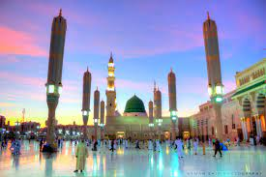
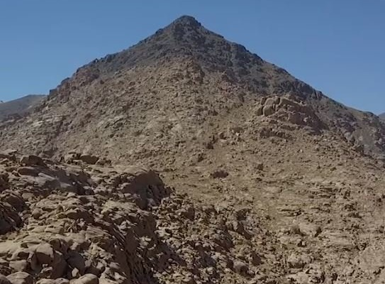
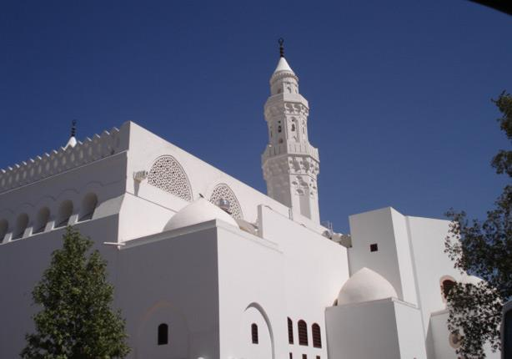
الدّرس اليوم : المسجد النّبويّ
أنظروا إلى الصّور التالية:
المسجد ذو القبلتين
المسجد النبوي
الجبل الوهود

Slide 5
أهداف الدّرس
بعد نهاية التّدريس هذا الدّرس-----
١. يستطيع الطّالب أن يقرأ النّصّ جيّدا مع التّرجمة.
٢. يستطيع الطّالب أن يبيّن عن المسجد النّبويُّ
٣. يستطيع الطّالب أن يجب عن الأسئلة المحقة بالنّصّ..

Slide 6
اقْرأ النَّصُّ الآتِي ثُمَّ أجِبْ عَنِ الأَسْئِلَةِ المُلْحَقَةِ.
يُسَافِرُ الْمُسْلِمُوْنَ اِلَى بَيْتِ اللهِ الْحَرَامِ بِمَكَّةَ وَاَكْثَرُهُمْ يَذْهَبُوْنَ لِزِيَارَةِ النَّبِىُّ صلى الله عليه وسلّم بِالْمَدِيْنَةِ الْمُنَوَّرَةِ. وَمَدِيْنَةُ الرَّسُوْلِ صلى الله عليه وسلم الَّتِى اِنْتَشَرَ مِنْهَا الْاِسْلاَمُ. وَاَوّلُ عَاصِمَةِ الدَّوْلَةِ الاِسْلَامِيَّةِ. . يُشَاهِدُنَ فِيْهَا الْمَسْجِدَ النَّبَوِيُّ بِقُبَّتِهِ الْخَضْرَاءِ . وَيَسْتَقْبِلُكَ مِنْ نُوْرِ يَجذِبُكَ اِلَيْهِ. فَالنَّفْسُ تُبَادِرُ نَحْوَهُ لِصَلَاةٍ فِيْهِ. وَيَقَعُ الْقَبْرُ النَّبَوِيُّ الشَّرِيْفُ مَكَانَ حُجْرَةِ السَّيِّدَةِ عَائِشَةَ زَوْجَةِ الرَّسُوْلِ صلى الله عليه وسلم (مَا بينَ بيتِى ومِنْبَرِى رَوْضَةٌ من رِيَاضِ الجنَّةِ)

Slide 7
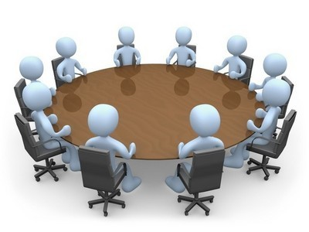
عمل الاجتماع
اِسْتَخْرِجُ الأفْعَال من النَّصِّ
تطابق أجابكم
يسافر، يذهبون، يشاهدون، يستقبل، يجذب، تبادر، يقع، انتشر.

Slide 8
أ- أَجِبْ عَنِ الأَسْئِلَةِ الآتِيَةِ.
السّوال : لِمَاذَا يسافر المسلمون إلى بيت الله الحرام بمكّة المكرّمة؟
الاِجَابَة: يسافر المسلمون إلى بيت الله الحرام بمكّة المكرّمة للزّيارة ولِأداء مناسك الحجّ.
السّوال: أين يقع قبر النّبى صلّى الله عليه وسلّم؟
الاِجَابَة : يقع قبر النّبى صلّى الله عليه وسلّم فى مكان حجرة السّيّدة عائشة (رض).
السّوال : ما هى اوّل عاصمة الدّولة الإسلامية؟
الاِجَابَة : اوّل عاصمة الدّولة الإسلامية هى المدينة المنوّرة.
السّوال : من ايّ مكان انتشر الاسلام؟
الاِجَابَة : انتشر الاسلام من المدينة المنوّرة.
السّوال : لماذا يذهب المسلمون إلى المدينة المنوّرة؟
الإجَابَة : يذهب المسلمون إلى المدينة المنوّرة لزيارة روضة الرّسول ومسجد النّبويّ صلعم.

Slide 9
أ. اُكْتُبْ (صَحِيحُ) اِذَا كِانَتِ العِبَارَةُ صَحِيحَةً أَوْ (خَطَأ) اِذا كَانَتِ العِبَارَةُ خَاطِئَةً مَعَ تَصْحِيْح الْخَطأ.
١. يسافر المسلمون إلى بيت الله الحرام بالمدينة المنوّرة.
الإجَابَة : خَطَأ، والصّواب : يسافر المسلمون إلى بيت الله الحرام بمكّة المكرّمة.
٢. المدينة المنوّرة أوّل عاصمة الدّولة الاسلامية.
الاجابة : صَحِيْحٌ.
٣. تسمّى مكّة المكرّمة مدينة الرّسول صلّى الله عليه وسلّم.
الإجابة : خَطَأ، والصّواب : تسمّى المدينة المنوّرة مدينة الرّسول صلّى الله عليه وسلّم.
٤. انتشر الإسلام من المدينة المنوّرة.
الإجابة : صَحِيْحٌ.
٥ . النّاس يرون المسجد النّبويّ بقبّته الخضراء.
الإجابة : صَحِيْحٌ.

Slide 10
أُذْكُرْ مفردًا من الجمع ثُمَّ اجعلهُ في جملةٍ مفيدةٍ.
أُذْكُرْ جَمْعًا مِّنَ المُفْرَدِ.
الجملة | المفرد | الْجَمْعُ
الجمع
المفرد
يسافرون
يسافر
المسلم صديق المسلم
المسلم
المسلمون
الدّولُ
الدّولة
رأيت روضةً جميلةً امامَ بيتكَ
روضة
رياضٌ
انوار
نور
يذهب الطّالب إلى المدرسة
يذهب
يذهبون
انفس
نفس
عواصم
عاصمة
يشاهد خالدٌ كرةُ القدمِ
يشاهد
يشاهدون
مساجد
مسجد
هو الله الذى خلقنا
هو
هم

Slide 11
هات الالفاظ المتضادّة للكلمات الآتية
هات الالفاظ المرادفة للكلمات الآتية
الالفاظ التضادة
الالفاظ المذكور
الالفاظ المرادفة
الالفاظ المذكور
يقيم
يسافر
مشاهدة
زيارة
الكافرون
المسلمون
شاع
انتشر
أقلُّهُم
أكثرهم
يرون
يشاهدون
ضياء
نور
اخر
أوّل
مزار
قبر
الجنّة
النّار
حجرة
عرفة
يأتون
يذهبون
حديقة
روضة
المنوّرة
المظلمة
يرحل
يسافر

Slide 12
استخرج الاسماء المشتقّة من النّصّ وعيّن نوعها
استخرج الأفعال من النّصّ ثمّ نوعها من حيث البحث
البحث
الأفعال
يسافر
نوعها
الأسماء المشتقّة
اثبات
فعل
مضارع معروف
يذهبون
اسم فاعل
المسلمون، الشّريف
يشاهدون
اسم تفضيل
أكثر
يستقبل
اسم مفعول
المنوّرة
يجذب
اسم ظرف
المسجد
تبادر
صفة مشبّهة
الخضراء
يقع
المصدر
زيارة، الإسلام
اثبات فعل ماضى معروف
انتشر

Slide 13
عمل الانفرادى
استخرج الافعال المضارعة من النّصّ وصرّفها حسب الضمائر المرفوعة (ثلاثة فقط):

Slide 14
الأفعال المضارعة من النّصّ: يسافر، يذهبون، تبادر
تطابق أجابكم
تبادر
يذهبون
يسافر
الضّمِائر المرفوعة
تبادر
يذهبون
يسافر
الضّمِائر المرفوعة
يُبَادِرُ
يَذْهَبُ
يُسَافِرُ
هو
تُبَادِرِيْنَ
تّذْهَبِيْنَ
تُسَافِرِيْنَ
أَنْتِ
يُبَادِرَانِ
يَذْهَبَانِ
يُسَافِرَانِ
هُمَا
تُبَادِرَانِ
تَذْهَبَانِ
تُسَافِرَانِ
أَنْتُمَا
يُبَادِرُوْنَ
يَذْهَبُوْنَ
يُسَافِرُوْنَ
هُمْ
تُبَادِرْنَ
تَذْهَبْنَ
تُسَافِرْنَ
أنْتُمْ
تُبَادِرُ
تَذْهَبُ
تُسَافِرُ
هِىَ
أُبَادِرُ
أَذْهَبُ
أُسَافِرُ
أنَا
تُبَادِرَانِ
تَذْهَبَانِ
تُسَافِرَانِ
هُمَا
يُبَادِرَنَ
يَذْهَبْنَ
يُسَافِرْنَ
هُنَّ
نُبَادِرُ
نَذْهَبُ
نُسَافِرُ
نحن
تُبَادِرُ
تَذْهَبُ
تُسَافِرُ
أنتَ
تُبَادِرَانِ
تَذْهَبَانِ
تُسَافِرَانِ
أنتُمَا
تُبَادِرُوْنَ
تَذْهَبُوْنَ
تُسَافِرُوْنَ
انتم

Slide 15
استخرج الاسماء المرفوعات من النّصّ:
الاجابة: الأسماء المرفوعات:
روضَةٌ
القبرُ
النّفسُ
أوّلٌ
الإسلامُ
مدينةٌ
اكثرُ
المسلمون
النبوي الشريفُ

Slide 16
ضع الحوار مستخدمًا للكلمات بين القوسين .
عُطْلَةُ الرَّبِيْعِ/ كُوَكَتَا/ صدِيْقِىْ اَبُو طَاهر ونُعْمَان
سلمان: كيفَ قَضَيْتَ عُطْلَةَ الرّبِيْعِ يَا عَبْدَ اللهِ؟
عبد الله: سَافَرْتُ إلى كُوَاكَتَا.
سلمان: مَنْ كَانَ مَعَكَ فِى هذَا السَّفَرِ؟
عبد الله : صَدِيْقِىْ ابُو طَاهر ونُعمان.

Slide 17
التقييم
املأ الفراغات فى الجمل الآتية بكلمة مناسبة.
الإسلام
١. _______ هى المكانُ الّذي اِنتَشَر مِنْهُ ........
٢. ______ وَقِعَةٌ بِمَكَّةَ المكّرّمةِ.
٣. مَا بَينَ بيْتِى وَمنبرى ______ من ريَاضِ الجنّة.
٤. المدينة المنوّرة أوّل _____ الدّولةُ الإسلامية.
٥. يُشَاهِد المسلمون فيها _______ بِقُبَّتِهِ الخضراء.
المدينة المنوّرة
الكّعْبة المشرَّفة
رَوْضَةٌ
عَاصِمةِ
المسجد النبويُّ

Slide 18
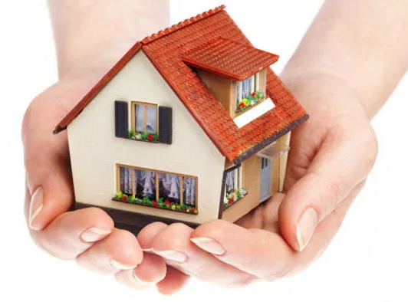
الواجب المنزليّ
ضَعِ الحِوارُ مستخدمًا للكلمات بين القوسين
عُطْلَةُ الصّيف/ بَيْتُ خَالى/ أخيْ عدنان وأُخْتِيْ سَلْمى.

Slide 19
شكرًا
كثيرًا
الله
حافظ

